Slide 1
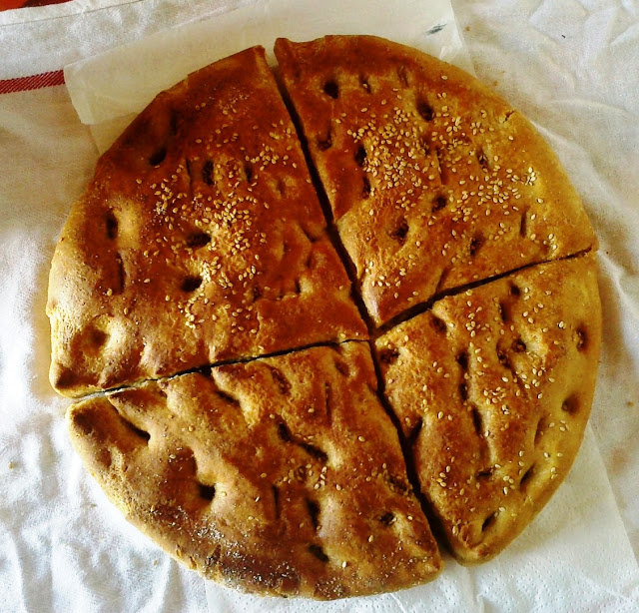
"ΠΡΟΠΥΡΑ" ΨΩΜΙ ΖΥΜΩΤΟ ΣΠΕΤΣΙΩΤΙΚΟ
Υλικά
1 ΚΙΛΟ ΑΛΕΥΡΙ ΚΙΤΡΙΝΟ ΓΙΑ ΖΥΜΩΜΑ
1/2 ΚΙΛΟ ΑΛΕΥΡΙ ΜΑΥΡΟ
2 ΦΑΚΕΛΑΚΙΑ ΜΑΓΙΑ
1 ΚΟΥΤΑΛΙΑ ΤΗΣ ΣΟΥΠΑΣ ΖΑΧΑΡΗ
1 ΚΟΥΤΑΛΑΚΙ ΤΟΥ ΓΛΥΚΟΥ ΑΛΑΤΙ
2 ΚΟΥΤΑΛΙΕΣ ΤΗΣ ΣΟΥΠΑΣ ΓΛΥΚΑΝΙΣΟ
1 ΚΟΥΠΑ ΠΕΡΙΠΟΥ ΕΛΑΙΟΛΑΔΟ
ΟΣΟ ΝΕΡΟ ΧΡΕΙΑΣΤΕΙ ΓΙΑ ΝΑ ΓΙΝΕΙ Η ΖΥΜΗ ΜΑΛΑΚΗ ΚΑΙ ΕΥΠΛΑΣΤΗ ΑΛΑΤΙ ΚΑΙ ΠΙΠΕΡΙ

Slide 2
Εκτέλεση
Ανακατεύουμε όλα τα υλικά μαζί εκτός από το λάδι και το πιπέρι.
Ρίχνουμε το νερο και ζυμώνουμε καλά.
Το αφήνουμε να φουσκώσει μια ώρα περίπου.
Ρίχνουμε σε ένα μεγάλο ταψί λίγο λάδι και σουσάμι.
Βάζουμε μέσα τη ζύμη την απλώνουμε και την πατάμε με τα δάκτυλά μας για να γίνει γεμάτη λακουβίτσες.
Ρίχνουμε παντού μπόλικο λάδι και από πάνω μπόλικο αλάτι - πιπέρι και σουσάμι.
Ψήνουμε για περίπου 45 λεπτά.

Slide 3
Αμυγδαλωτά Ύδρας
300 γρ. ξασπρισμένα, αλεσμένα αμύγδαλα ή αλεσμένα αμύγδαλα του εμπορίου
1 φλιτζάνι ζάχαρη
5 κουταλιές της σούπας σιμιγδάλι λεπτό
300 γρ. ζάχαρη άχνη για πασπάλισμα
1 ½ φλιτζάνι ανθόνερο
Βούτυρο

Slide 4
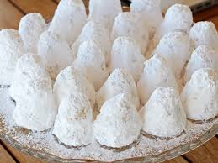
Εκτέλεση:
Αναμείξτε τα αμύγδαλα με 2 κουταλιές ζάχαρη μέχρι να γίνουν πολτός.
Προσθέστε την υπόλοιπη ζάχαρη, το σιμιγδάλι και 6 κουταλιές της σούπας ανθόνερο.
Ανακατέψτε το μείγμα μέχρι να γίνει μια μαλακή ζύμη. Αν σας βγει πολύ σφιχτή, προσθέστε 1-2 κουταλιές της σούπας επιπλέον ανθόνερο.
Πάρτε μικρή ποσότητα από τη ζύμη σε μέγεθος ενός καρυδιού και πλάστε την σε μορφή μικρού αχλαδιού.
Στην κορυφή του κάθε τεμαχίου τοποθετήστε από ένα γαρυφαλλάκι. Όταν τελειώσει η ζύμη τοποθετήστε τα όλα σε ένα βουτυρωμένο ταψί και ψήστε τα σε μέτριο φούρνο για 20 λεπτά. Αφήστε τα να κρυώσουν και βουτήξτε τα μέσα στο ανθόνερο. Στη συνέχεια πασπαλίστε τα με τη ζάχαρη άχνη, περιμένετε λίγα λεπτά και ξανακαλύψτε τα με ζάχαρη.

